Slide 1

«Разработка мобильного приложения Matule»

Slide 2

Инструменты Разработки
В процессе создания приложения Matule 2026 был использован следующий набор профессиональных инструментов, обеспечивающих эффективность и качество разработки.
Android Studio
Git
Figma
Интегрированная среда разработки (IDE) для создания надежных и производительных Android-приложений.
Распределенная система контроля версий для эффективной командной работы и управления изменениями в коде.
Инструмент для прототипирования и просмотра макетов пользовательского интерфейса, обеспечивающий точность реализации дизайна.
Яндекс.Метрика
RuStore
Мощная система аналитики для отслеживания поведения пользователей, оптимизации конверсии и повышения качества приложения.
Платформа для публикации и распространения мобильных приложений на территории России.

Slide 3
Используемые Библиотеки
Для обеспечения функциональности, производительности и удобства разработки были выбраны ведущие библиотеки Android-экосистемы.
Retrofit
OkHttp / Logging Interceptor
Типобезопасный HTTP-клиент для Android и Java.
Эффективный HTTP-клиент и перехватчик для логирования сетевых запросов.
Gson
MockWebServer
Библиотека для сериализации и десериализации JSON-объектов.
Инструмент для тестирования сетевого слоя с использованием имитации сервера.
Material Components
Glide / Coil
Готовые UI-компоненты для создания современного и адаптивного интерфейса.
Эффективные библиотеки для асинхронной загрузки и кэширования изображений.
AndroidX Navigation
DataStore / SharedPreferences
Фреймворк для управления навигацией между различными экранами приложения.
Безопасное и асинхронное хранение данных, таких как токены и состояние.

Slide 4
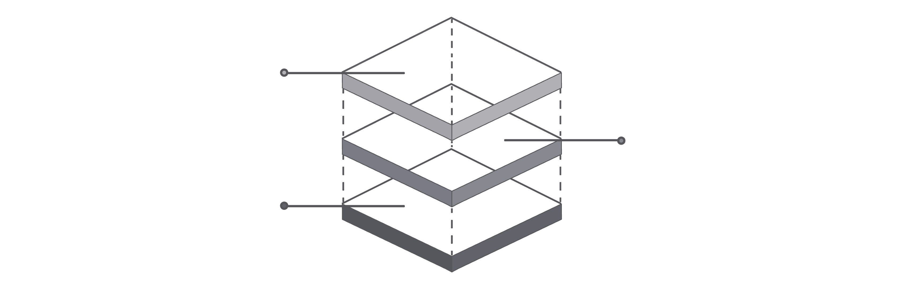
Архитектура Проекта
Проект Matule 2026 разработан с использованием чистой архитектуры, обеспечивающей модульность, тестируемость и масштабируемость.
Network
Сетевой слой и API
UIKit
Компоненты интерфейса
App
Основной модуль приложения
Такой подход гарантирует:
Чистую архитектуру с четким разделением слоев.
Разделение ответственности для каждого модуля.
Переиспользование компонентов и удобство поддержки.

Slide 5
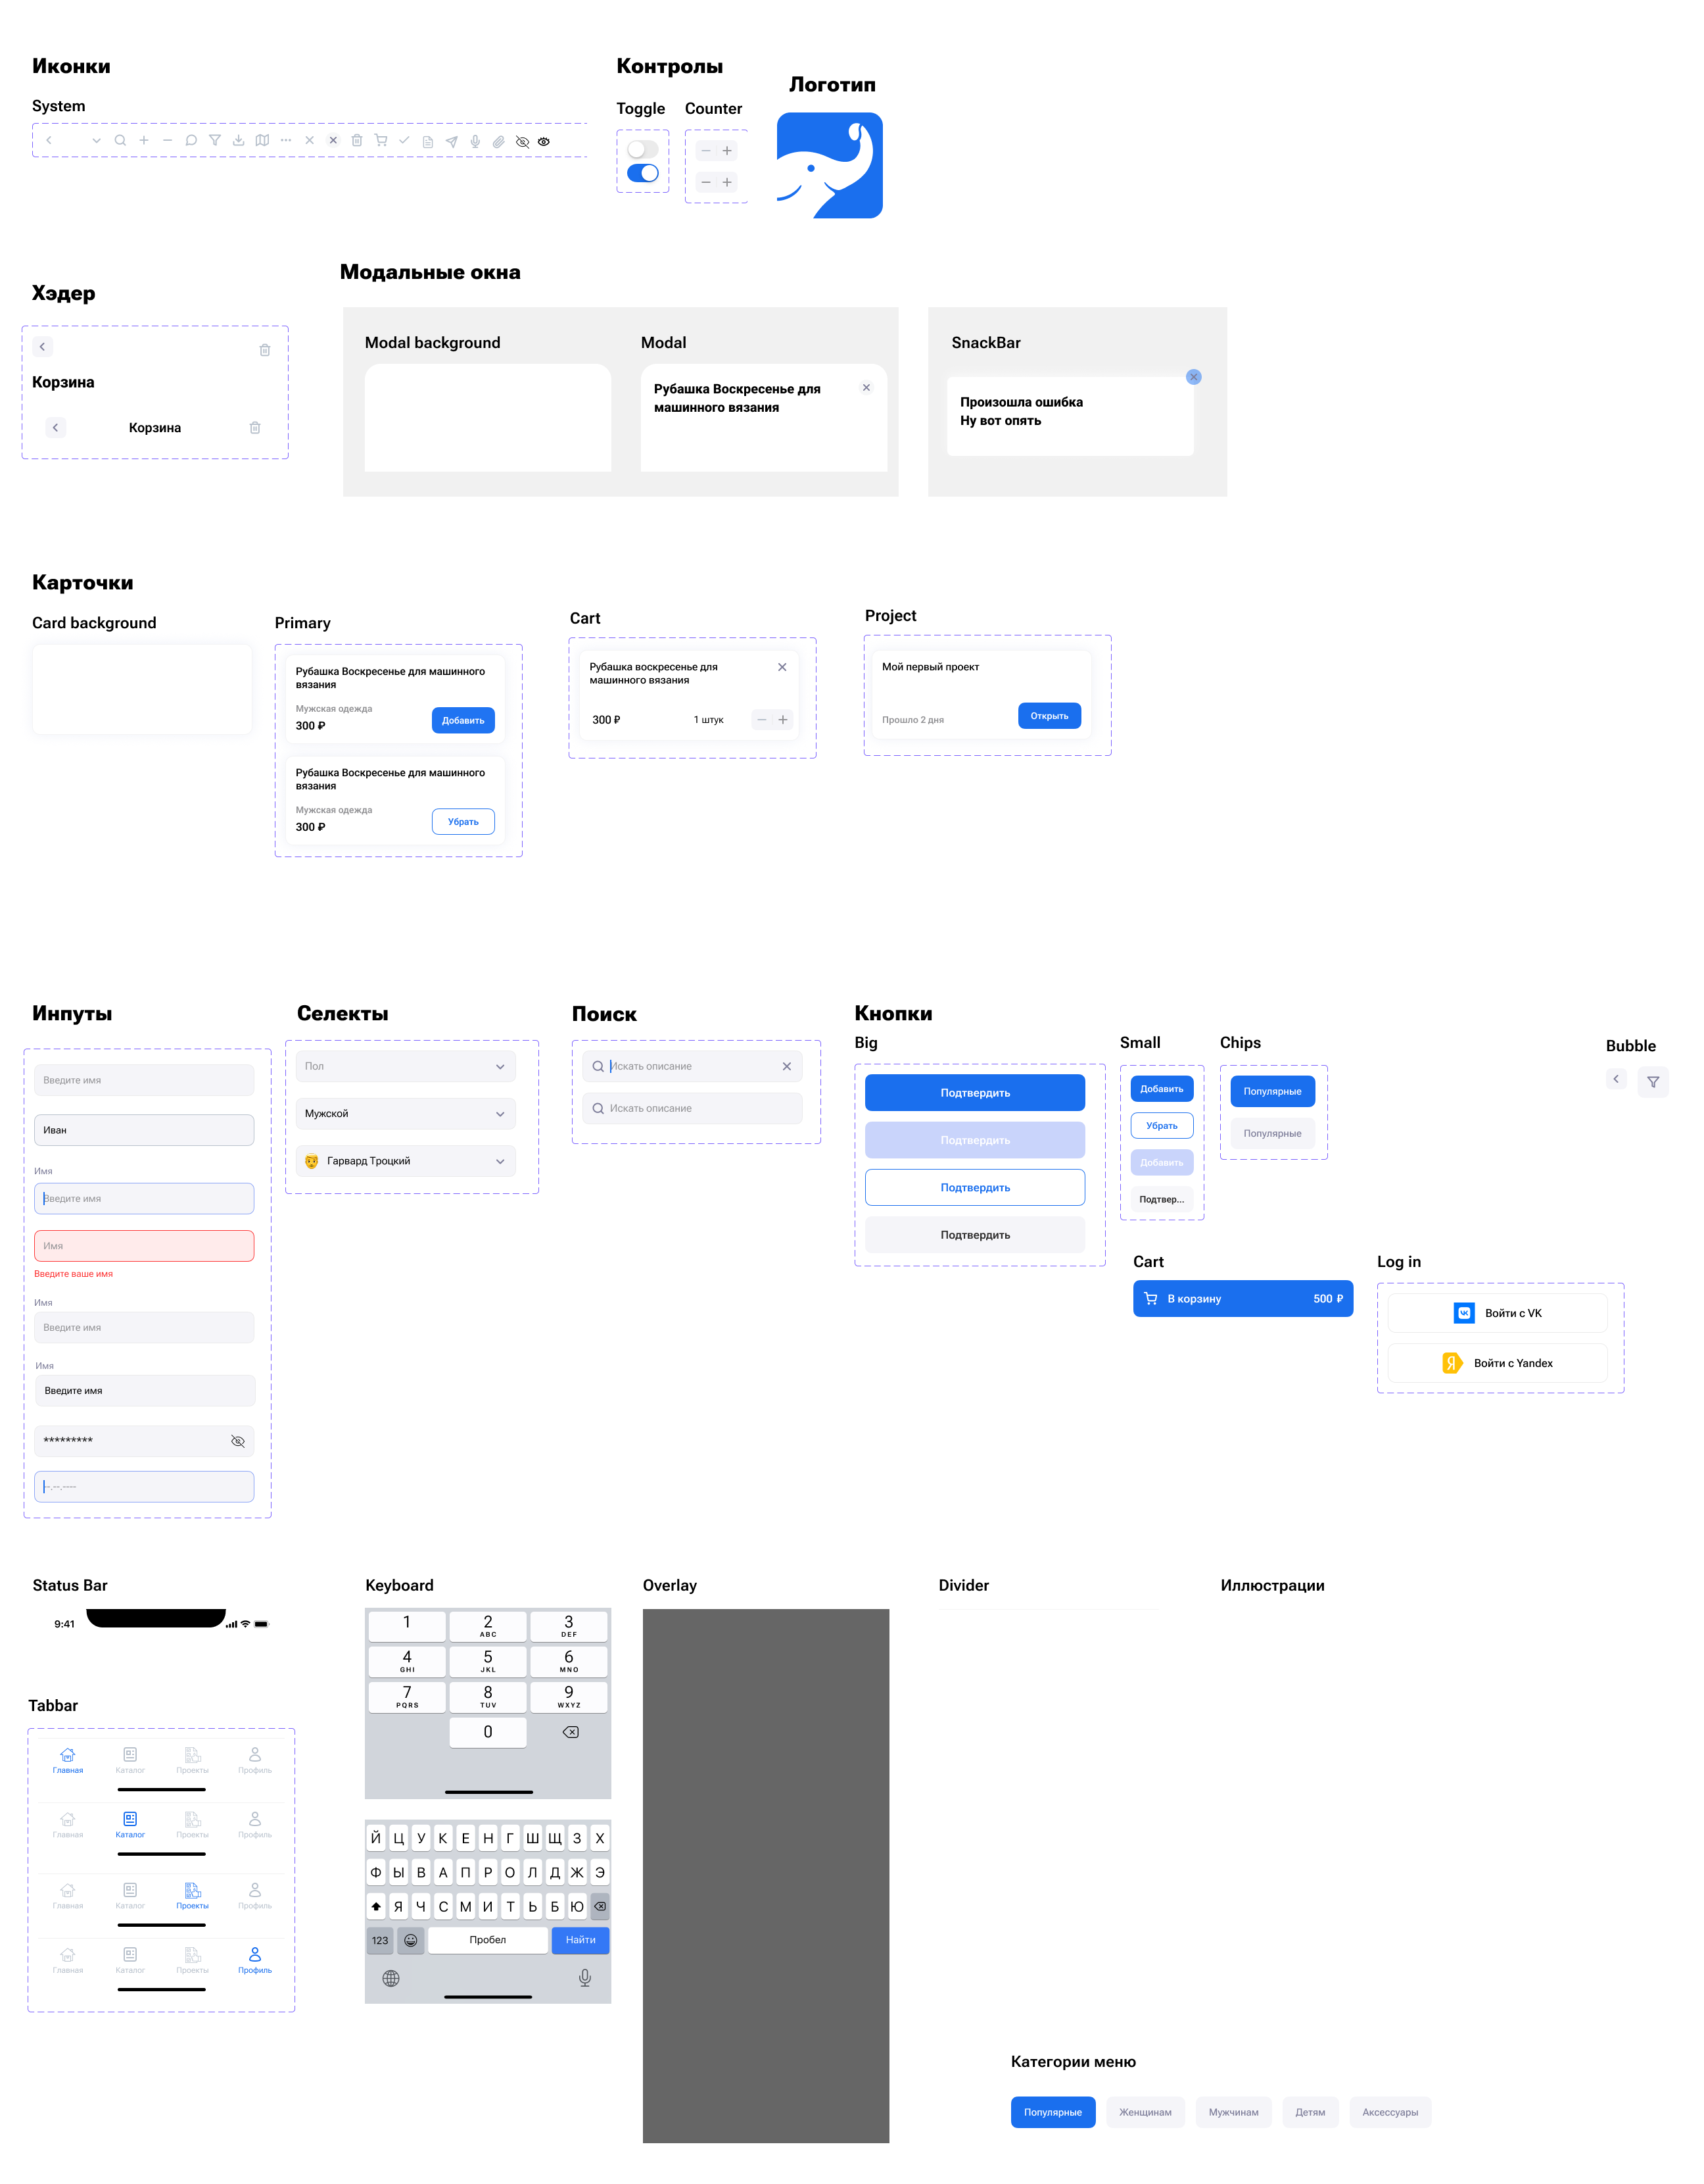
UI-кит (Спринт 1)
Модуль :uikit содержит все необходимые компоненты пользовательского интерфейса, разработанные в строгом соответствии с макетами Figma.
Ключевые компоненты:
TextField (enabled, error, disabled)
Buttons (primary, secondary, outline)
SearchBar
Product Card
TabBar
Header
BottomSheet
Select
Для удобства демонстрации и тестирования компонентов был создан Storybook.

Slide 6
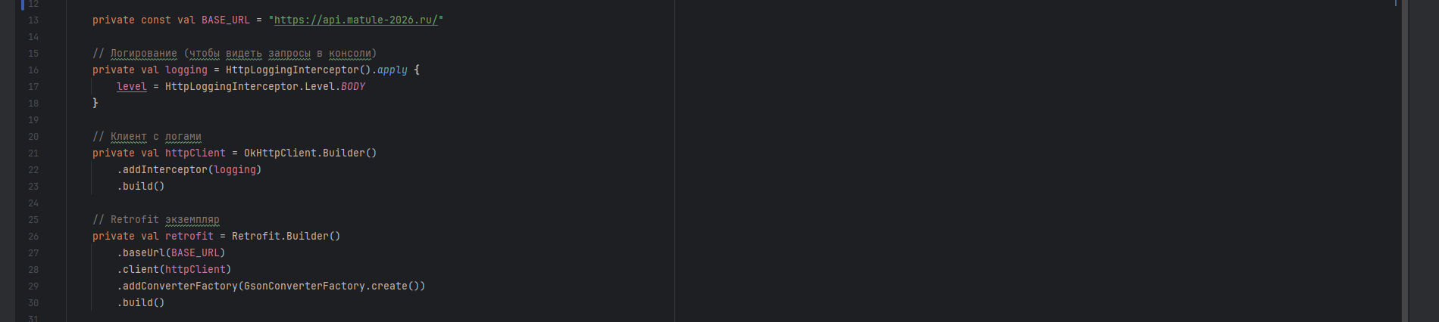
Сетевой Слой (Спринт 2)
Сетевой слой реализован как отдельный модуль :network, что позволяет изолировать логику взаимодействия с API и обеспечить ее независимость.
Реализовано 14 методов API в соответствии с заданием.
Использование SafeApiCall + NetworkResult для унифицированной и надежной обработки ошибок.
Покрытие тестами с помощью MockWebServer, что гарантирует стабильность и корректность работы сетевых запросов.
Принципы SOLID и DRY (Don't Repeat Yourself) обеспечивают чистоту кода и его легкость в обслуживании.
Высокий уровень абстракции для удобного расширения и модификации API.

Slide 7

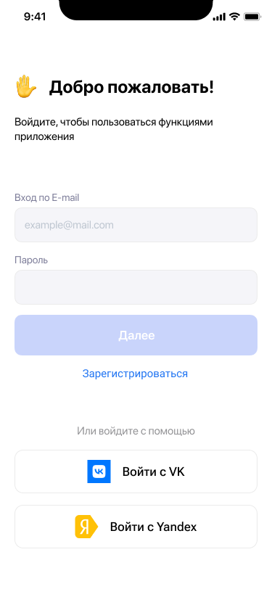
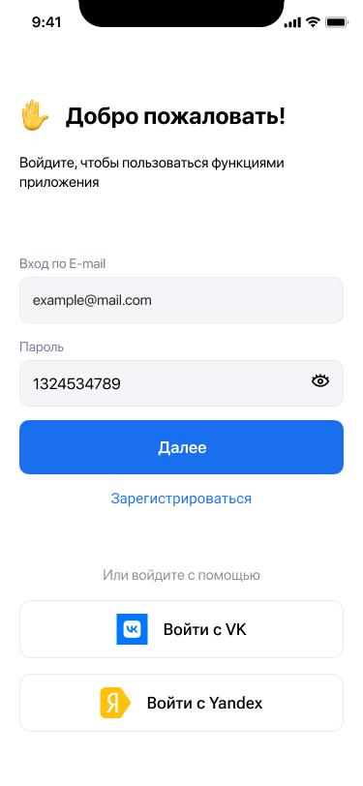
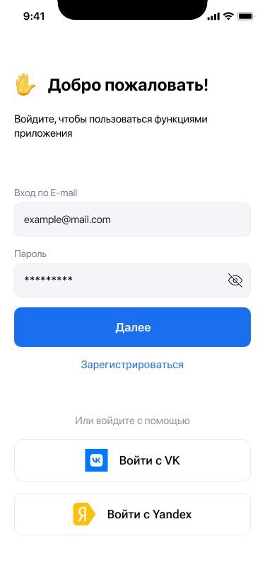

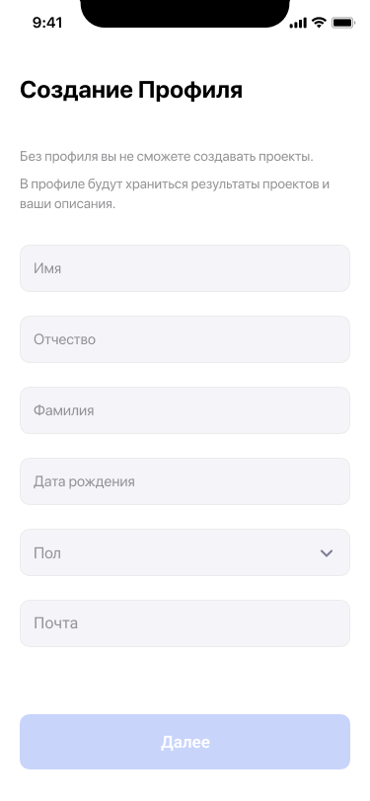
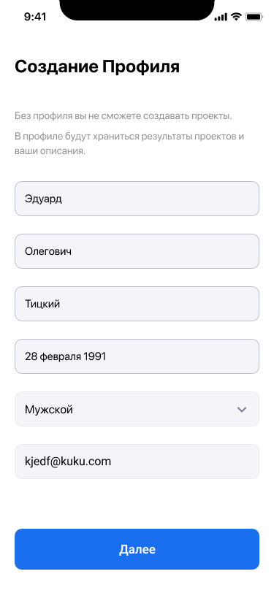
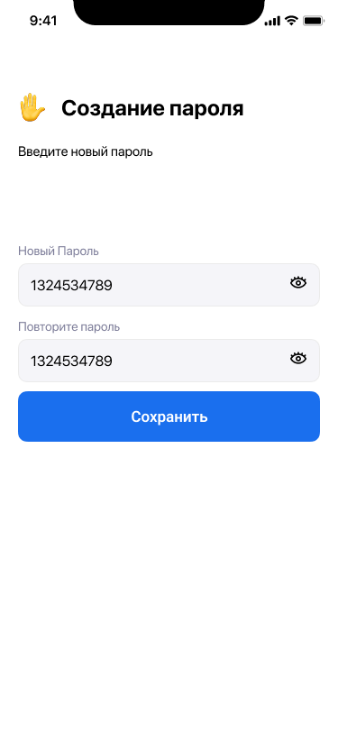
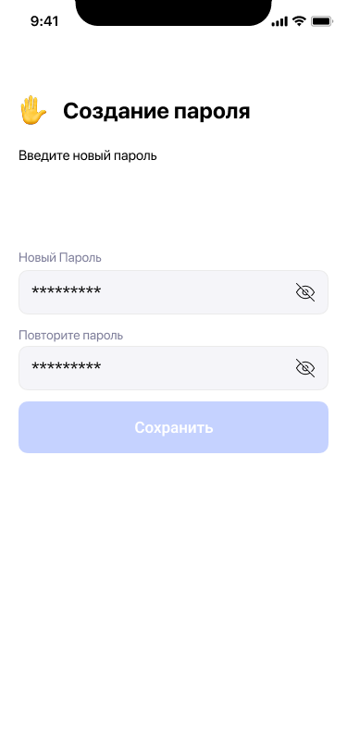
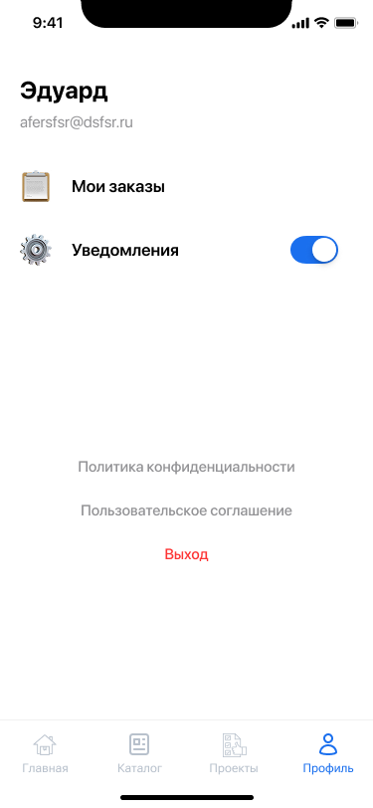
Экраны Приложения: Пользовательский Ввод (Спринт 3)
В рамках третьего спринта была реализована ключевая функциональность для взаимодействия пользователя с приложением, включая процессы входа и регистрации.
01
SplashScreen и Начало
Стартовый экран, за которым следует выбор опций Входа или Регистрации.
02
Создание Профиля
Шаги по заполнению пользовательских данных и созданию уникального профиля.
03

Slide 8
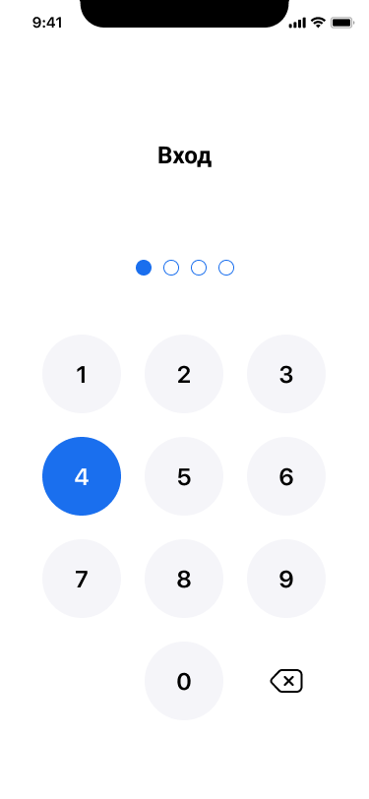
Экраны Приложения: Пользовательский Ввод (Спринт 3)
В рамках третьего спринта была реализована ключевая функциональность для взаимодействия пользователя с приложением, включая процессы входа и регистрации.
Установка Пароля
Процесс создания надежного пароля для защиты учетной записи.
Вход в Систему
Реализованные механизмы включают:
Возможность входа по паролю или с использованием биометрических данных для быстрого доступа.
Строгая валидация email (только a-z, 0-9, .ru).
Надежная валидация пароля (минимум 8 символов, цифры, спецсимволы, без пробелов).
Безопасное сохранение токена для поддержания сессии.
Уведомления Snackbar с ошибками (5 секунд, с кнопкой для дополнительного
действия).

Slide 9
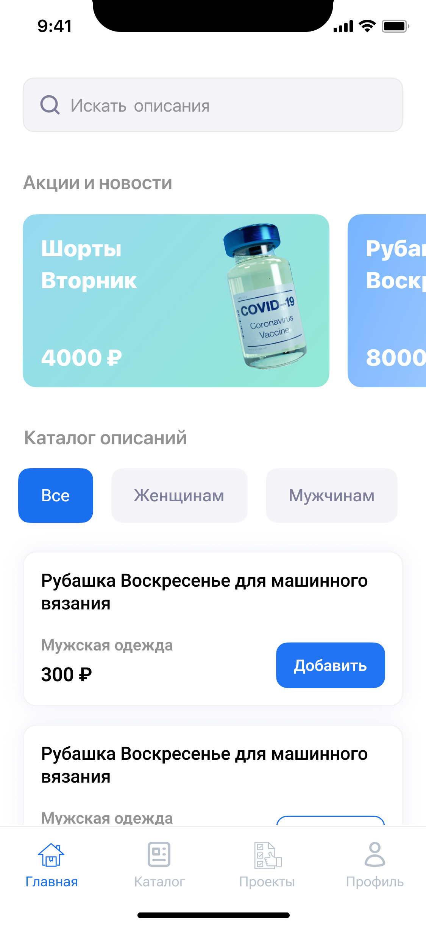
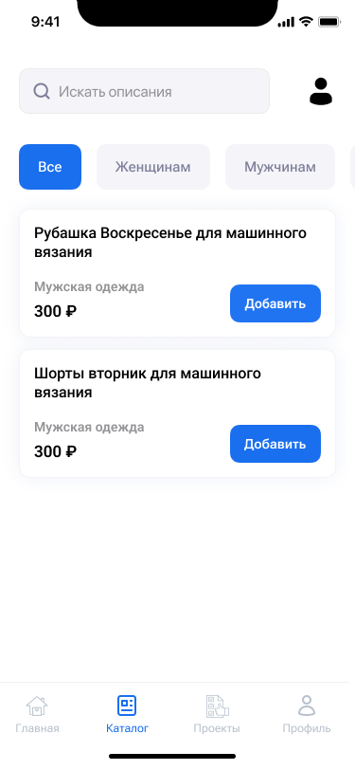
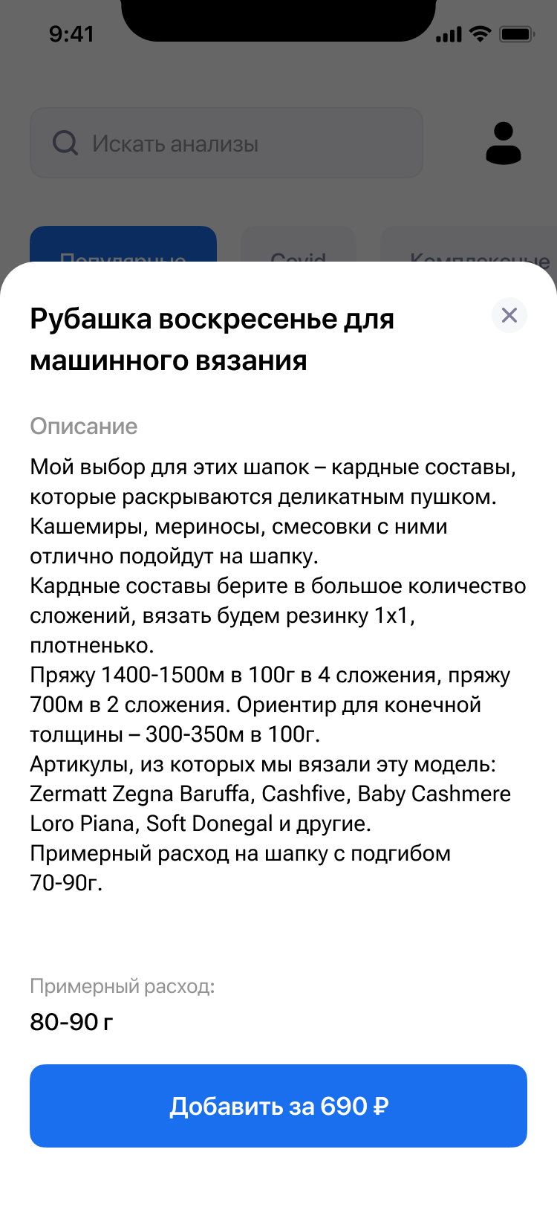
Экраны Приложения: Основная Функциональность (Спринт 4)
Четвертый спринт был посвящен разработке ключевых экранов приложения, обеспечивающих основной пользовательский опыт, от просмотра товаров до создания проектов.
Главная страница с акциями и категориями.
Каталог товаров с функцией поиска.
Карточка товара, реализованная как BottomSheet.

Slide 10
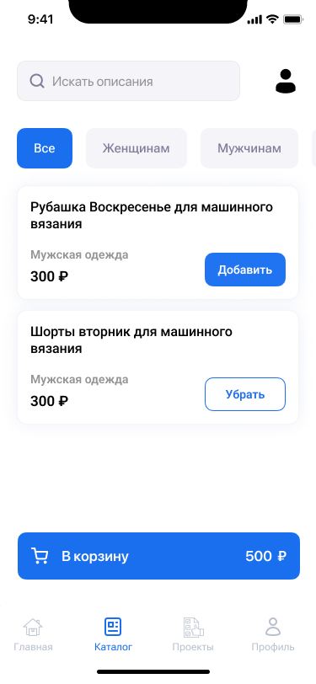
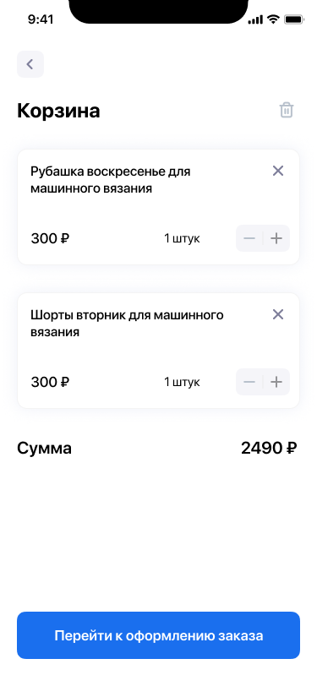
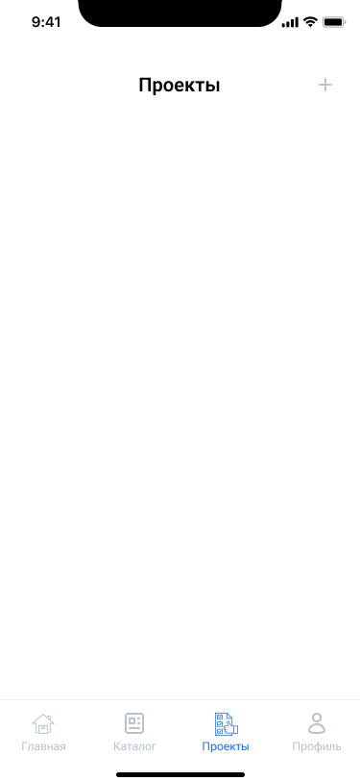
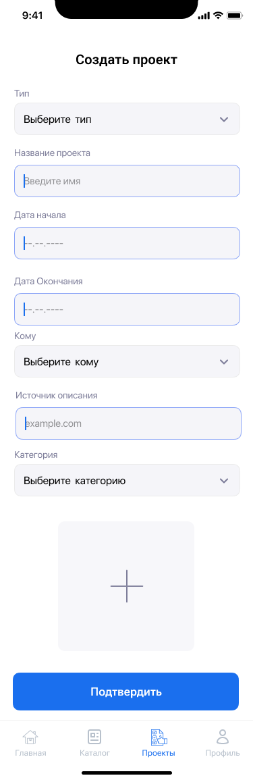
Экраны Приложения: Основная Функциональность (Спринт 4)
Четвертый спринт был посвящен разработке ключевых экранов приложения, обеспечивающих основной пользовательский опыт, от просмотра товаров до создания проектов.
Корзина с функциями добавления/удаления товаров и оформлением заказа.
Список проектов пользователя.
Функционал создания нового проекта с использованием камеры или галереи.
Каждый экран разработан с учетом удобства использования и визуальной привлекательности, предоставляя пользователям интуитивно понятный интерфейс для всех основных задач.

Slide 11
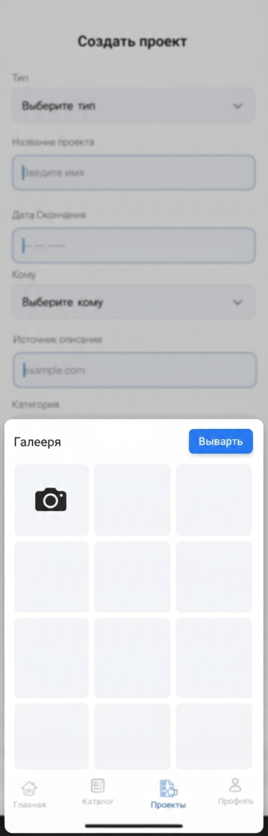
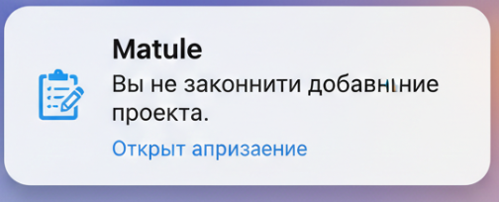
Аппаратные Функции и Уведомления
Приложение активно использует аппаратные возможности устройства для расширения функциональности и улучшения пользовательского опыта.
Интеграция с Камерой и Галереей
Использование камеры для быстрого создания новых проектов.
Доступ к галерее устройства для выбора существующих фотографий.
Локальные Уведомления
Уведомления при неактивности в проекте более 3 минут, напоминая о незавершенных задачах.
Уведомления при возвращении в приложение после более чем 1 минуты отсутствия, для вовлечения пользователя.
Вы не закончили создание проекта
Эти функции позволяют приложению эффективно взаимодействовать с пользователем и его окружением, делая работу более продуктивной и удобной.

Slide 12



Тестирование Проекта
Для обеспечения высокого качества и стабильности приложения Matule 2026 был применен комплексный подход к тестированию.
Unit-тесты Сетевого Слоя
UI-тесты Компонентов
Полное покрытие unit-тестами с использованием MockWebServer, что гарантирует корректность работы всех API-запросов и обработку ответов.
Автоматизированные тесты для всех компонентов UI-кита, обеспечивающие их правильное отображение и взаимодействие с пользователем.
Ручное Тестирование
Тщательное ручное тестирование всех пользовательских сценариев для выявления и устранения возможных ошибок и улучшения UX.
Такой подход позволяет убедиться в надежности каждой части приложения перед его выпуском.

Slide 13
«Спасибо за внимание»

